Slide 1
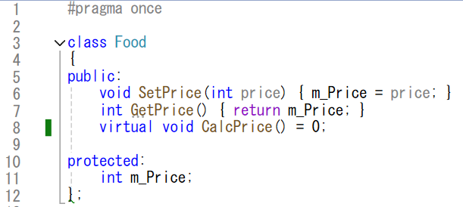
純粋仮想関数
仮想関数の中でも特別な純粋仮想関数というテクニックがあります。
FoodのCalcPrice関数を純粋仮想関数にします。
以下を書き加えましょう。

Slide 2
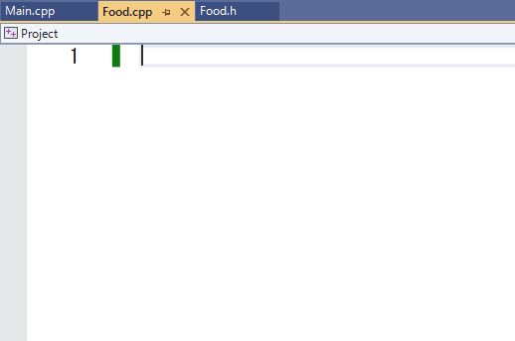
純粋仮想関数
Food.cppのCalcPrice関数を削除します。
（他に何もなくなるので全部消します）

Slide 3

純粋仮想関数
実行すると前回と同様の結果を得られます。

Slide 4

純粋仮想関数
純粋仮想関数の書き方は、仮想関数宣言の後に「= 0」を書きます。
純粋仮想関数は必ずオーバーライドするように強制するテクニックです。
つまりFoodクラスを継承したクラスは、
必ずCalcPrice関数を実装しなければいけません。
また、Foodクラスは必ず継承される前提で作られるものになります。

Slide 5
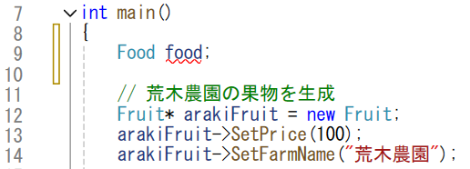
純粋仮想関数
Foodは継承前提となりますので、
単体で生成しようとするとコンパイルエラーになります。

Slide 6
純粋仮想関数
純粋仮想関数もコンパイルエラーの要因となるので不便に感じますが、
これはFoodクラスを単体で使わないでください、
Foodクラスは必ず継承してくださいという表現になります。
これも大規模なプロジェクトや、チーム制作にも役に立ちますので、
使い方は覚えておきましょう。

